Slide 1
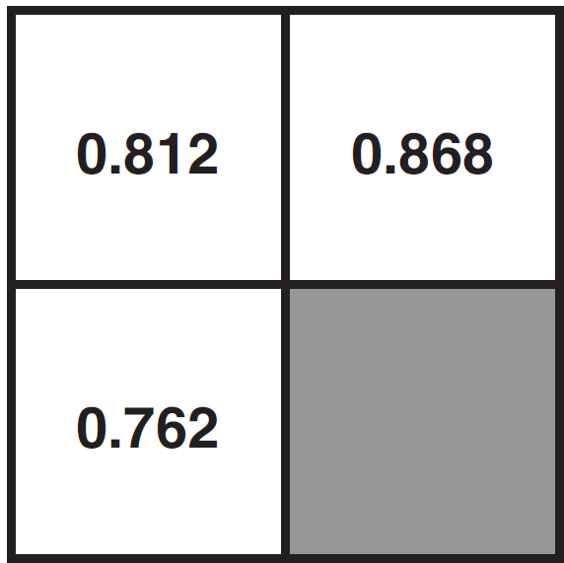
x
a₁
a₂

